Slide 1
교량 외관 이상탐지
충북대학교 산업인공지능학과 | 2025-2 패턴인식
2025254009 추정원

Slide 2
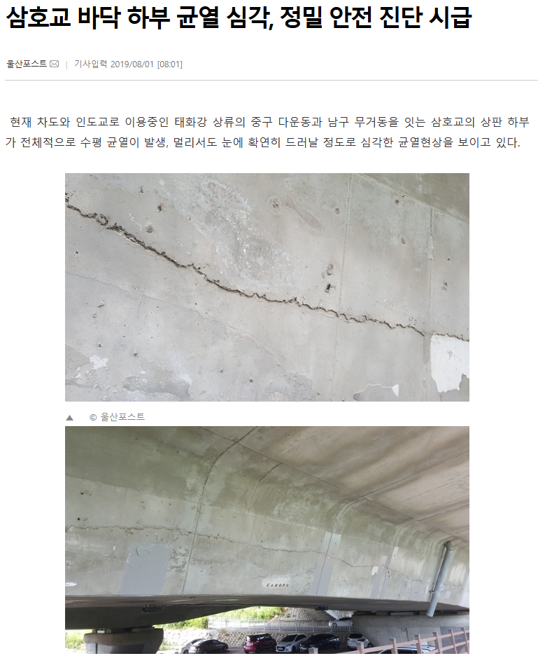
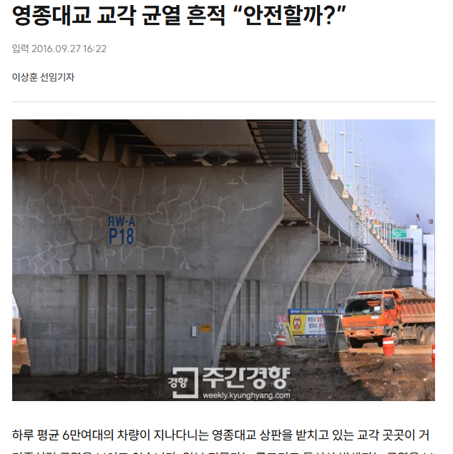
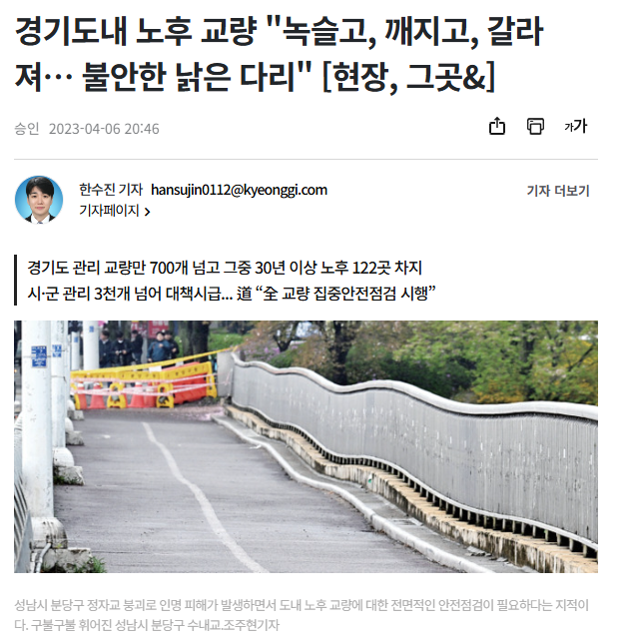
1. 주제 선정과 목표
교량 외관점검용 입면정사영상(512×512)에서 시각적 이상을 자동으로 탐지하는 알고리즘 구현 수행
우리나라를 포함한 대부분의 국가에서는 교량 구조물의 안전 확보를 위해 정기적인 외관점검을 수행하지만 기존의 점검 방식은 육안검사에 크게 의존하여 점검자의 주관성 및 비용부담이 증가함
대부분의 산업결함 검출 문제들은
정상 데이터는 풍부하나 결함 데이터는 매우 적거나 다양하다는
특징이 있어 이상패턴 검출에 용이하여 선정

Slide 3
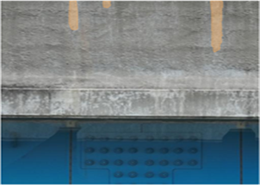
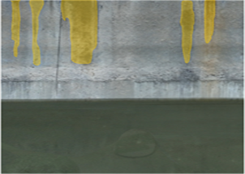
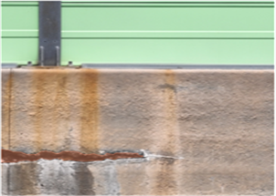
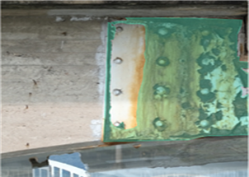
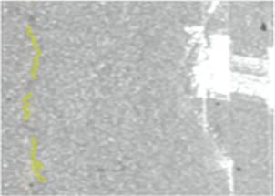
2. 목표 및 데이터셋
데이터셋
교량 외관점검 입면정사영상 데이터
*AIHUB
교량의 균열, 박락, 백태, 누수, 함몰, 요철, 강재 부식, 강재 박리 등 위험등급을 자동으로 평가하기 위한 교량 외관점검 학습용 데이터
교량 등급(1~3등급), 교량 종류 등 다양성이 반영된 교량 연장 최소 10km 이상을 대상으로 실제 교량 외관 점검 시 활용되는 교량 동영상 및 입면정사 이미지
다양한 이상 사례가 있으나 정상데이터를 기반으로 이상탐지

Slide 4
3. 실험 개요
목표
각 매커니즘별로 비교실험을 통해 교량 외관점검이라는 실제 산업 문제에서
어떤 이상탐지 매커니즘이 가장 적합한지 확인해보는것
Convolutional Autoencoder
PaDiM
(Patch Distribution Modeling, Density-based)
PatchCore (Distance-based)
매커니즘
재구성 기반
확률/분포 기반
임베딩 공간 기반
학습방식
비지도
비지도
비지도
감지범위
픽셀->히트맵
픽셀->픽셀
픽셀->픽셀
탐지방법
정상 이미지를 잘 복원시키고, 재구성
오차로 이상 탐지
각 위치의 정상 feature 분포를 학습하고 Mahalanobis 거리로 이상도 계산
정상 패치를 Memory Bank에 저장하고 Nearest Neighbor 거리로 이상 탐지
평가 지표
AUROC / Pixel AUROC / PRO
AUROC / PRO / sPRO
AUROC / Pixel AUROC / PRO

Slide 5
감사합니다.

